Slide 1








Erster Check
Wahlprogramme
SPD, CDU/CSU, B‘90/DIE GRÜNEN, DIE LINKE, FDP,
BSW und AfD

Slide 2
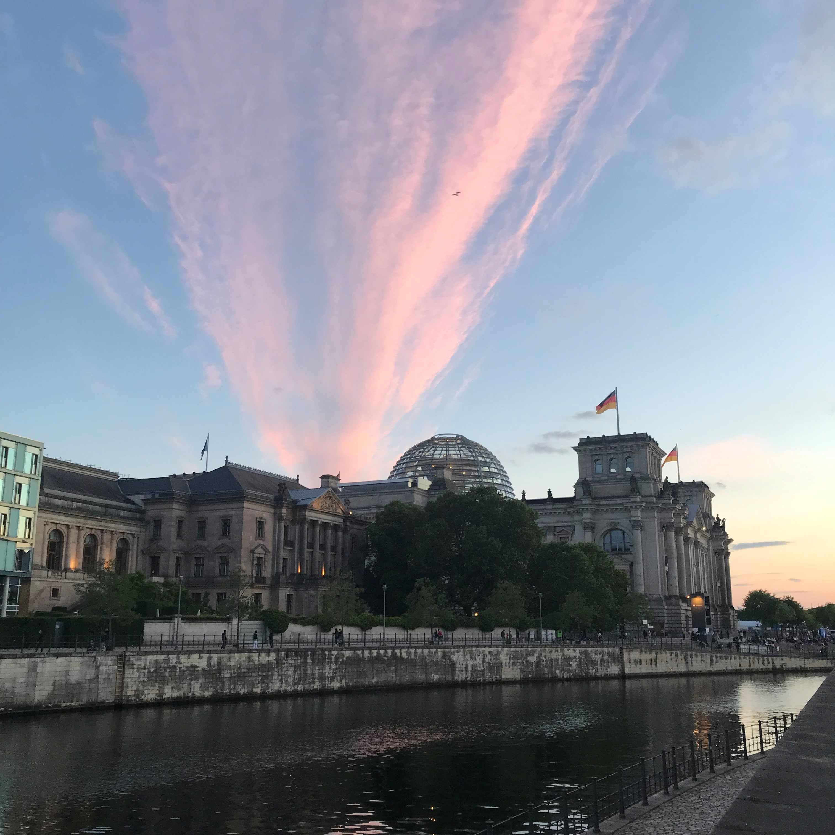


Erster Check
Wahlprogramme
SPD, CDU/CSU, B‘90/DIE GRÜNEN, DIE LINKE, FDP,BSW und AfD
Stand: 22. Januar 2024

Slide 3




Aktions-
tag
15. März
Mai 24 | Juni 24 | Juli 24 | Aug. 24 | Sept. 24 | Oktober 24 | Nov. 24 | Dez. 24 | Januar 25 | Februar 25 | März 25 | April 25 | Mai 25
Die IG Metall hat im Mai ein
11 Punkte Programm vorgelegt.
Über Branchengrenzen und Unternehmens-bereiche hinweg fordert die IG Metall von Arbeitgebern und Politik massive Investitionen, bessere Rahmenbedingungen und ein klares Bekenntnis zum Industriestandort Deutschland.
Vor der Bundestagswahl wurde das 11 Punkte Programm an die Politik noch einmal zugespitzt und mit Blick auf die nächste Legislaturperiode ergänzt:
Ergebnis:
8 METALLFORDERUNGEN
15. März 25:
AKTIONSTAG
Hier verleiht die
IG Metall ihren Forderungen an die Politik Nachdruck bei den Koalitionsverhandlungen!
Notes:
Diese Grafik gibt einen Überblick über die Abläufe in der IG Metall.
Angesichts der angespannten Wirtschaftslage, schleppender Transformationsfortschritte und politischer Uneinigkeit hat die IG Metall im Mai ein
11 Punkte Programm vorgelegt. Über Branchengrenzen und Unternehmensbereiche hinweg hat die IG Metall von Arbeitgebern und Politik massive Investitionen, bessere Rahmenbedingungen und ein klares Bekenntnis zum Industriestandort Deutschland gefordert – leider wurden die 11 Punkte von der Bundesregierung nur in Teilen aufgegriffen.
Die Bundestagswahl 2025 findet nun früher als erwartet statt.
Wir begleiten die Bundestagswahl mit zugespitzten Metallforderungen und bestärken unsere Forderungen nach schnellem politischem Handeln mit dem Slogan „Weil das JETZT zählt!“
Am 15.3. ruft die IG Metall zu einem Aktionstag auf, um den Forderungen der IG Metall während der Sondierungsgespräche und Koalitionsverhandlungen Nachdruck zu verleihen.

Slide 4

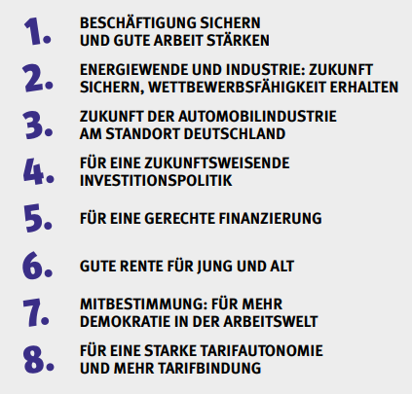

Metallforderungen
Was die IG Metall fordert

Slide 5
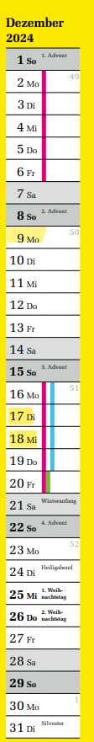
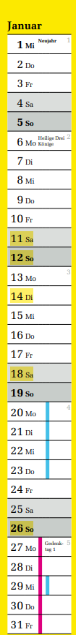
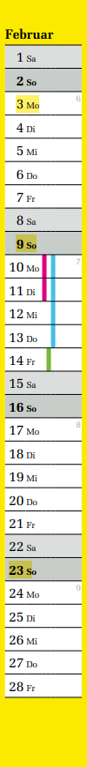








11.01. Parteitag (Berlin)
Wahlprogramm SPD (final)
03.02.
Beschluss CDU Sofortprogramm
9.12.
Vorstellung Entwurf Wahlprogramm DIE LINKE
11./12.01. Parteitag
Wahlprogramm AfD (final)
09.02.
Wahlprogramm FDP (final)
12.01.
Wahlprogramm BSW (final)
17.12.
Entwurf Wahlprogramm
Bündnis 90/Die Grünen
14.01.
voraussichtlich letzte Landeslistenaufstellung der Bundestagskandidaten
17.12.
Entwurf Wahlprogramm SPD
17.12.
Beschluss Parteivorstand
Wahlprogramm Union (final)
18.01. Parteitag (Berlin)
Wahlprogramm
DIE LINKE (final)
18.12.
Entwurf Wahlprogramm FDP
26.01. BDK (Berlin)
Wahlprogramm Grüne (final)

Slide 6
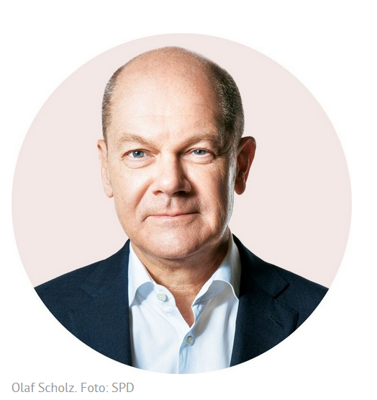
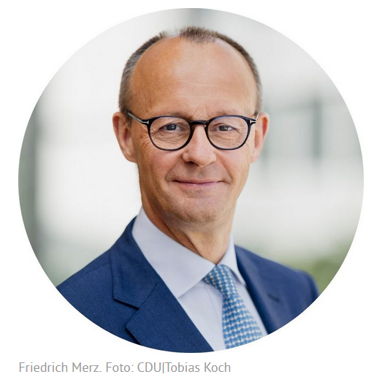
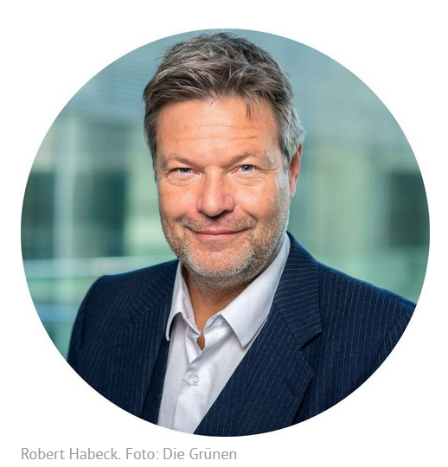
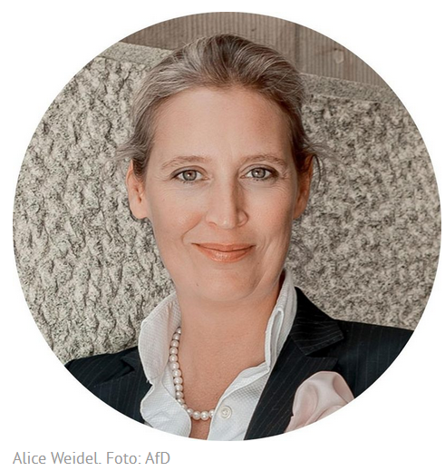
Die Kanzlerkandidat*innen (1)
Kanzlerkandidat der SPD
Olaf Scholz
Kanzlerkandidat CDU/CSU
Friedrich Merz
Kanzlerkandidat der Grünen
Robert Habeck
Kanzlerkandidatin der AfD
Alice Weidel

Slide 7
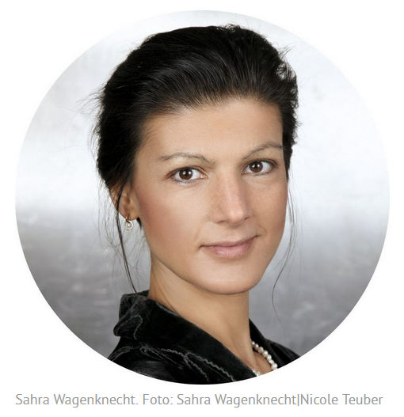

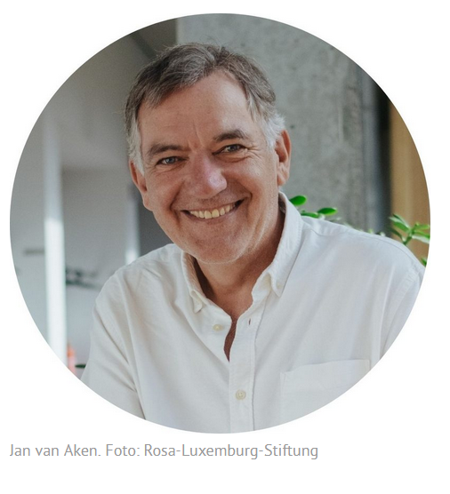
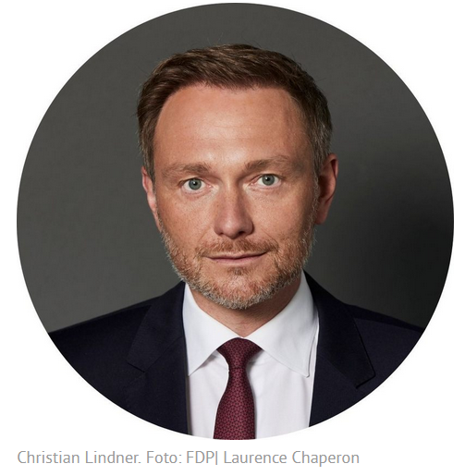
Die Spitzenkandidat*innen (2)
Spitzenkandidat der FDP
Christian Lindner
Spitzenkandidatin des BSW
Sahra Wagenknecht
Spitzenkandidaten DIE LINKE
Heidi Reichinnek und Jan van Aken

Slide 8
Wahlprogramme
Hinweis zu den Positionen der Parteien
Einige Wahlprogramme liegen aktuell nur im Entwurf vor. Es ist davon auszugehen, dass auf den ausstehenden Parteitagen noch Ergänzungen zu den genannten Themen erfolgen werden. Zudem entstehen derzeit weitergehende Wahlkampfpapiere, die über die Inhalte der Wahlprogramme hinausgehen.
Bei der folgenden Darstellung handelt es sich um verkürzte Positionen,
um einen ersten Überblick zu einer Auswahl an Themen zu geben.
CDU/CSU | SPD | Grüne (Entwurf) | DIE LINKE (vorläufig) | FDP (vorläufig) | BSW | AfD (vorläufig)
Neben dem beschlossenen Wahlprogramm liegen vor: „Agenda 2030“ Wirtschaftspoli-tischer Fokus (beschlossen am 11. Januar 2025) Ein sog. „Sofortprogramm“ soll auf dem Parteitag am 3. Februar 2025 beschlossen werden. | Das Regierungsprogramm wurde am 11. Januar 2025 auf dem Parteitag beschlossen. Ergänzend zum Wahlprogramm wird es eine digitale Matrix mit vertiefenden Beschlüssen u.a. zum Thema Mitbestimmung geben. | Bei Bündnis 90/Die Grünen liegen zahlreiche Änderungs- anträge zum Wahlprogramm vor. Die Bundes-delegiertenkonferenz findet am 26. Januar 2025 statt. | Das Wahlprogramm wurde am 18. Januar 2025 auf dem Parteitag beschlossen. Das finale Programm ist zum jetzigen Zeitpunkt noch nicht veröffentlicht. | Das Wahlprogramm wurde am 18. Dezember 2024 vorgestellt. Änderungen können gegebenenfalls noch auf dem Parteitag am 9. Februar 2025 vorgenommen werden. | Das Wahlprogramm wurde am 12. Januar 2025 auf dem Parteitag beschlossen. | Das Wahlprogramm wurde am 12. Januar 2025 auf dem Parteitag beschlossen. Das finale Programm ist zum jetzigen Zeitpunkt noch nicht veröffentlicht.

Slide 9

Wahlprogramme
Beschäftigung sichern und gute Arbeit stärken (1)
Themen | CDU/CSU | SPD | Grüne (Entwurf) | DIE LINKE (Entwurf) | FDP (Entwurf) | BSW | AfD (vorläufig)
Beschäf- tigungs-sicherung / Kurzarbeit | Kug wird als Kernaufgabe genannt | Flankierung Beschäftigungs-sicherung bspw. durch Kurzarbeit | / | Weiterqualifizierungs-geld; Umbau mit Beschäftigungs-garantien | / | / | /
Förderung Qualifi-zierung | Unterstützung von Nachholen eines Berufsabschlusses; Menschen in Helfer-tätigkeiten zu Fach-kräften fördern; Förderung Teil- & Weiterqualifizierung | Förderung Qualifizierung; Weiterbildungs-verbünde & Transformations-cluster; Recht auf Weiterbildung | Vermittlung in nachhaltige Arbeit durch Beratung und Qualifizierung; Qualifizierungsgeld; flexiblere Weiter-bildungen & Umschulungen | u.a. Beschäftigte dürfen für Weiter-bildung ihre Arbeits-zeit verkürzen (für diese Zeit mind. 70% - 90% ihres Lohns); Weiterqualifizierungsgeld | aktive Bringschuld und Eigeninitiative inklusive Beweislast, um Arbeitslosigkeit zu vermeiden; Lebenschancen-BAföG; persönliches Freiraumkonto | Junge Menschen qualifizieren & ausbilden; Bei Arbeitslosigkeit: Mitwirkungspflichten bei Qualifizierungs-angeboten sind notwendig | Förderung von Weiterbildung während Arbeitslosigkeit.
Job-to-Job; Transfer-gesellschaft-en | Personal-partnerschaften erleichtern/rechts-sicherer machen | Arbeitsmarkt-drehscheiben (BA mit Gewerkschaften und BR); Transfergesellschaf-ten weiterentwickeln insb. für KMU | / | Gründen von Beschäftigungsgesellschaften (Weiterbildung / Vermittlung) | / | / | /
Weiterent-wicklung Arbeitslosen-versicherung (ALV) | Fokus auf Kernauf-gaben; Stabile Finanzierung der BA/Jobcenter; mehr KI in der BA; Leistung aus einer Hand; Ablehnung europäische ALV | Keine Anrechnung auf die Bezugsdauer des ALG von Zeiten einer Qualifizierung während der Arbeitslosigkeit | Vereinfachter Zugang zur freiwilligen ALV für Selbständige | Ausweitung Rahmenfrist; Verlängerung der Bezugsdauer und Erhöhung auf 68%; Rechtsanspruch auf Qualifizierung | Flexibilisierung; Möglichkeit für geringere Beitrags-zahlungen und in Folge geringere Ansprüche (Auszahlung AG-Beitrag netto) | Langjährig Versicherte erhalten 60 % bis neue zumutbare Arbeit; Reform Versiche-rungszeiten; Zugang zur ALV für Selbst-ständige öffnen | ALG erst nach 3 Jahren; ALG wenn Arbeitslosigkeit nicht selbst herbeigeführt wurde (einmalige Ausnahme)

Slide 10
Wahlprogramme
Beschäftigung sichern und gute Arbeit stärken (2)
Themen | CDU/CSU | SPD | Grüne (Entwurf) | DIE LINKE (Entwurf) | FDP (Entwurf) | BSW | AfD (vorläufig)
Stärkung Ausbildung | Duale Ausbildung weiter voranbringen; Fortführung Allianz für Aus- und Weiterbildung | Weg der Ausbildungsgarantie fortführen; branchenbezogene Umlagefonds | Deutliche Anhebung Mindestausbildungs-vergütung; solidarische Ausbildungsumlage; Stärkung der Ausbildungs-verbünde; (Azubi-Deutschlandticket; Förderung Führerschein für Azubis; Bau von Wohnheimen) | Rechtsanspruch auf vollqualifizierende Ausbildung; solidarische Ausbildungsumlage, um Ausbildungs-plätze und Verbundausbild-ungen für andere Betriebe zu finanzieren; Qualität der Ausbildungs-bedingungen verbessern; höhere Mindestausbildungsvergütung; unbefristete Übernahme | internationale Programme wie „Ausbildung Weltweit/ Erasmus“ für Azubis öffnen; keine GEZ für Auszubildende; Weiterentwicklung Exzellenzinitiative Berufliche Bildung | Recht auf einen Ausbildungsplatz; | berufliche Schulen stärken; lebenslanges Lernen stärken; Wert der beruflichen Bildung stärker würdigen
Berufliche Orientierung | Berufsorientierung fördern; strukturierter, individueller Prozess einer Berufs-orientierung in allen Schulformen; abgestimmte Maßnahmen mit allen Akteuren | Frühe Berufs-orientierung in Schulen und in enger Abstimmung mit BA; Arbeit der Jugendberufs-agenturen weiter stärken | Verbessern der Berufsorientierung, informieren an Schulen; mehr praxisnahe Angebote | / | berufliches Orientierungsjahr; Azubi-Botschafter; Frauen in MINT-Berufen; Jugendberufsagenturstärken | keine militärische Werbung in beruflichen Orientierungsphase; Stärkung der Berufs-vorbereitung in der Sekundarstufe I; Aufwertung von mittleren Schul-abschlüssen und Ausbildungsberufen | frühe berufliche Orientierung an Schulen

Slide 11
Wahlprogramme
Beschäftigung sichern und gute Arbeit stärken (3)
Themen | CDU/CSU | SPD | Grüne (Entwurf) | DIE LINKE (Entwurf) | FDP (Entwurf) | BSW | AfD (vorläufig)
Arbeitszeit | Wöchentliche anstelle täglicher Höchstarbeitszeit; Überstunden-zuschläge bei Vollzeit-beschäftigung steuerfrei | Unterstützung von Gewerkschaften bei neuen Arbeitszeitmodellen; Schaffung eines neuen steuerlichen Anreizes zur Ausweitung der Arbeitszeit von Teilzeit-beschäftigten; steuerliche Begünstigung von Prämien bei Ausweitung der Arbeitszeit | flexible Arbeitszeitmodelle; Rückkehrrecht in Vollzeit; manipulations-sichere Erfassung der Arbeitszeit | Arbeitszeitmodelle, die Vereinbarkeit stärken; Arbeitszeiterfassung; Unterstützung Gewerkschaften für kürzere Arbeitszeiten bei vollem Lohn- und Personalausgleich; 8-h-Tag und Ruhezeiten verteidigen; 40h max. Wochenarbeits-zeit; Recht auf Vollzeitstelle; Recht auf vorübergehende Verkürzung | wöchentliche statt tägliche Höchst-arbeitszeit; Flexibilisierung Vorgaben zur Arbeitszeit; flexible Arbeitszeiten, Teilzeit etc. ermöglichen; Öffnungsklauseln zu Ruhezeitregelungen; Ablehnung gesetzliche Regelungen zur Vier-Tage-Woche mit vollem Lohnausgleich | flexible Arbeitszeitmodelle in der Verwaltung | Arbeitgeber sollen flexiblere Arbeitszeiten ermöglichen
Stärkung Handwerk | freiwilliges Handwerksjahr; Umkehr Beweislast im Handwerk | gute Löhne im Handwerk | gezielte Förderung der Ausbildung im Handwerk; branchenspezifische Mindestvergütungen im Handwerk; kostenfreier Meisterbrief | ermäßigte Steuersätze für arbeitsintensives Handwerk; Förderung E-Autos fürs Handwerk | / | / | Handwerk und Gewerbe stärken durch mehr ausbildungsfähige Schulabgänger

Slide 12

Wahlprogramme
Energiewende und Industrie (1)
Themen | CDU/CSU | SPD | Grüne (Entwurf) | DIE LINKE (Entwurf) | FDP (Entwurf) | BSW | AfD (vorläufig)
Industrie-strompreis | Entlastungsspiel-räume sollen bei Steuern und Abgaben auf Energie genutzt werden; Absenkung Stromsteuer | mehr energieintensive Branchen sollen von Entlastungen durch Strom-preiskompensation profitieren; Senkung Strompreis für energieintensive Unternehmen | Absenkung Stromsteuer auf EU-Minimum | energieintensive Industrie in Notlagen zeitweise beim Industriestrompreis unterstützen; Senkung der Stromsteuer auf europäischen Mindeststeuersatz (Senkung um bis zu 9 Cent je kWh) | Absenkung Stromsteuer auf EU-Mindestmaß und Einsatz für Abschaffung auf EU-Ebene; CO2-Preis soll Strom- und Energiesteuer perspektivisch vollständig ersetzen | Wettbewerbsfähige Energiepreise durch: langfristige Verträge zu Energieimporten, die sich am Kriterium des niedrigsten Preises orientieren; Verhandlungen mit Russland | /
Netzentgelte | Reduzierung Netzentgelte; Reform Netzentgelte; keine zusätzliche Netzentgelt-belastung für industrielle Großverbraucher | Deckelung der Übertragungsnetz-entgelte; Stabilisierung und Absenkung Entgelte für Übertragungsnetz auf 3 kWh | Reform Finanzierung Netzausbau, um Netzentgelte zu senken; Übernahme Netzentgelt für überregionale Stromleitungen | neue Netzentgeltstruktur; Stromerzeuger und int. Stromhandel an Kosten für Stromtransport beteiligen | Netzkosten sollen durch Digitalisierung gesenkt werden; Nachfrage soll durch dynamische Netzentgelte flexibilisiert werden | Netze verstaatlichen; Netzentgelte auf ein Minimum reduzieren | Verhinderung immer höherer Netzentgelte durch Windenergie-Ausbaustopp
Beihilfen zur Strompreis-kompensation | / | EU-Beihilferecht modernisieren | dauerhafte und breitere Ausgestal-tung der Strompreis-kompensation für energieintensive Unternehmen im globalen Wettbewerb | / | / | / | /

Slide 13
Wahlprogramme
Energiewende und Industrie (2)
Themen | CDU/CSU | SPD | Grüne (Entwurf) | DIE LINKE (Entwurf) | FDP (Entwurf) | BSW | AfD (vorläufig)
Ausbau Erneuerbare Energien | mehr Ausbau von Erneuerbaren Energien, Netzen, Speichern (mehr privates Kapital); neuer Strommarkt | beschleunigter Ausbau Erneuerbarer Energien; effizientes Energiemanagement | Investitionen in und Ausbau von Energieinfrastruktur | Investitionen in Infrastruktur (für „echte“ Erneuerbare Energien) | Erneuerbare Energien vollständig in den Markt überführen | Technologieoffenheit | keine Subventionen für erneuerbare Energien
Ausbau Stromnetze | Ausbau und Standardisierung bei Strom-, Wärme-, Gas-, Wasserstoff- und CO2-Infrastruktur | massiver Ausbau der Stromnetze | europäischer Strombinnenmarkt; Ausbau Stromnetze zu europäischen Nachbarn; Digitalisierung | Strom erzeugungsnah einsetzen; Netzausbau reduzieren | regulatorische Hürden für einen schnellen Netzausbau abbauen | Instandhaltung und Ausbau der Energienetze als öffentliche Aufgaben aus öffentlichen Mitteln finanzieren | Windenergie-Ausbaustopp
Wasserstoff | Standardisierung im Wasserstoffkernnetz; Wasserstoffpartner-schaften; Wasserstoffhochlauf im europäischen Kontext | Wasserstoff fördern; Leitmärkte für grünen Stahl made in Germany schaffen; klug ausgestaltetes Wasserstoffnetz; etwa im Rahmen einer nationalen Wasserstoffreserve | Wasserstoffkernnetz zügig aufbauen; die Erzeugung von grünem Wasserstoff in Deutschland fördern | Wasserstoff nur dort einsetzen, wo er absolut unverzichtbar ist; perspektivisch in allen Anwendungs-bereichen nur Einsatz von grünem Wasserstoff | bessere Synchronisierung und Gleichstellung zu anderen Energieträgern | öffentlicher Bau von Elektrolyseuren, insbesondere dort, wo erneuerbarer Strom im Überschuss vorhanden ist | Wasserstoff als Energieträger nicht wettbewerbsfähig

Slide 14

Wahlprogramme
Zukunft der Automobil- und Zuliefererindustrie in Deutschland (1)
Themen | CDU/CSU | SPD | Grüne (Entwurf) | DIE LINKE (Entwurf) | FDP (Entwurf) | BSW | AfD
Bekenntnis zur Automobil-industrie | Bekenntnis zum Auto; Automobilindustrie als Leitindustrie erhalten | Deutschland soll führendes Land für Herstellung von Fahrzeugen bleiben | Planungssicherheit für den größten Industriezweig | Unterstützung für Beschäftigte in der Automobilindustrie, dass ihre Standorte und Arbeitsplätze möglichst umfassend erhalten bleiben | Umweltstandards zusammenführen für industrielle Wettbewerbsfähig-keit | Bekenntnis zum Anteil industrieller Wertschöpfung; Rettung für europäische und deutsche Automobilindustrie | Deutsche Automobilindustrie als Leitindustrie erhalten
Kaufanreize für E-Autos | / | befristeter Steuerabzugsbetrag für Anschaffung eines in Deutschland produzierten E-Autos; Förderung privater Neuwagenkäufe; Einbeziehung von jungen Gebrauchten und Leasingmodellen; Abschreibungs-bedingungen und Änderungen bei der Dienstwagenbe-steuerung; Verlängerung Befreiung Kfz-Steuer für E-Autos bis 2035 | sozial ausgewogene Kauf- und Leasinganreize; Förderung nur für jene, die in Europa mit hohen sozialökologischen Standards produzieren | öffentliche Hand soll nur noch E-Fahrzeuge anschaffen; nach Bedarf Förderung Umstieg auf effiziente E- Autos; sozial gestaffelte Leasing-Angebote oder KfW-Darlehen für kompakte E-Autos und kleine Nutzfahrzeuge; reine Umstellung auf E-Autos keine tragfähige Strategie für Verkehrswende | / | Kaufprämien im niedrigen Preissegment für Niedrigenergiefahr-zeuge und E-Autos können Absatz ankurbeln | /

Slide 15
Wahlprogramme
Zukunft der Automobil- und Zuliefererindustrie in Deutschland (2)
Themen | CDU/CSU | SPD | Grüne (Entwurf) | DIE LINKE (Entwurf) | FDP (Entwurf) | BSW | AfD (vorläufig)
Verbrenner- Verbot | Verbrenner-Verbot muss rückgängig gemacht werden | Zukunft des Autos liegt in der Elektromobilität; Verbrenner und E-Fuels sind nicht die Lösung | ab 2035 nur noch klimafreundliche Antriebe zulassen | Festhalten an gültiger EU-Richtlinie | Aufhebung des Verbrenner-Verbots | Aufhebung des Verbrenner-Verbots | Aufhebung des Verbrenner-Verbots
Ausbau Ladeinfra-struktur | Ausbau Ladeinfrastruktur | Tempo beim Ladesäulenausbau; Tankstellen verpflichten, Schnelllademöglich-keiten anzubieten; Laden an öffentlichen Ladesäulen vereinfachen und günstiger machen | gezielte Förderung für die Ladeinfrastruktur | umfassende Investitionen in die öffentliche Ladeinfrastruktur und Auflagen für mehr Ladepunkte an Tankstellen, im Einzelhandel und am Arbeitsplatz; Ladestrom soll günstiger werden | / | / | /
Flotten-grenzwerte | Flottengrenzwerte überprüften; Strafzahlungen verhindern | Einsatz in Brüssel, dass deutsche Hersteller keine Strafzahlungen leisten müssen; Ziele beibehalten, aber Weg pragmatischer gestalten | Festhalten an Zielen, aber mögliche Strafzahlungen ggf. strecken und für Hochlauf der E-Mobilität durch europäische Programme nutzen | / | EU-Flottengrenzwerte abschaffen | / | Aufhebung aller Flottengrenzwerte

Slide 16
Wahlprogramme
Zukunft der Automobil- und Zuliefererindustrie in Deutschland (3)
Themen | CDU/CSU | SPD | Grüne (Entwurf) | DIE LINKE (Entwurf) | FDP (Entwurf) | BSW | AfD (vorläufig)
Trans-formations-netzwerke | / | Fortsetzung und Intensivierung von regionalen Verbünden, Weiterbildungs-agenturen und Transformations-clustern | Unterstützung Ausbau der regionalen Transformations-netzwerke | setzen uns dafür ein, dass die regionalen Transformations-netzwerke weiter vom Bund finanziert werden; Wirtschafts- und Transformationsräte in Regionen, die vom Strukturwandel betroffen sind; Rettungsschirm für die Zuliefererbe-triebe in Höhe von 20 Milliarden Euro | / | / | /
Batterie | Produktion von Halbleitern und Batteriezellen in Europa stark ankurbeln; EU-Chipgesetz umsetzen; ESRA stärken | Batterieproduktion stärken durch Entlastung Energiepreise; Deutschland muss Standort bleiben für Batterie- und Halbleiterproduktion | gezielte Forschungs-programme für Batteriezellen; Aufbau von Produktions-kapazitäten | Anschubfinanzierung für neue Batterie-technologien | / | Forschungs- und Entwicklungsarbeit an Technologien wie der Feststoffbatterie intensivieren | Batterieproduktion belastet Umwelt stärker als Verbrennungsmotor

Slide 17

Wahlprogramme
Investitionen und Finanzierung (1)
Themen | CDU/CSU | SPD | Grüne (Entwurf) | DIE LINKE (Entwurf) | FDP (Entwurf) | BSW | AfD (vorläufig)
Fonds für Investitionen | private Investitionen fördern | Deutschlandfonds, der öffentliches und privates Kapital mobilisiert (100 Mrd. Euro) | Deutschlandfonds für Bund, Länder und Kommunen (investive Ausgaben) | Investitionsfonds für Industrieumbau (200 Mrd. Euro); weitere Fonds u.a. für Bildung | attraktiver und starker Kapitalmarkt, der mehr Investitionen und Innovationen ermöglicht | Investitionen in Brücken, Straßen, Schienen, Schulen, Wohnungen und Netze aus der Schuldenbremse ausklammern | Beschleunigung Neuinvestitionen durch Vereinfachung von Planungs- und Genehmigungs-verfahren
Investitionen in Dekarbo-nisierung | Investitionen in Klimatechnologien und Energieeffizienz steuerlich deutlich schneller und besser absetzen | „Made-in-Germany“-Investitionsbonus für Zukunftsinvestitio-nen und sichere Arbeitsplätze (unkomplizierte Steuerprämie) | Investitionen in die Dekarbonisierung; Änderung Beihilferecht EU; Ausweitung Anwendungsbereich Klimaschutzverträge; Unternehmen finanziell fördern, die pro Euro am meisten CO₂ einsparen | Förderprogramme und staatliche Infrastruktur-programme müssen Umbau in Sektoren unterstützen; massive Investitionen in Soziales, Bildung, Gesundheit und klimagerechten Umbau | / | Abkehr vom Wunschdenken einer schnell erreichbaren völligen Klimaneutralität | /
Schulden-bremse | klares Bekenntnis zur Schuldenbremse | Reform der Schuldenbremse für die Länder | Schuldenbremse sinnvoll modernisieren | Abschaffung Schuldenbremse und ihr Ersatz durch „Goldene Regel“ | klares Bekenntnis zur Schuldenbremse | Reform der Schuldenbremse aufgrund von maroder Infrastruktur | klares Bekenntnis zur Schuldenbremse

Slide 18
Wahlprogramme
Investitionen und Finanzierung (2)
Themen | CDU/CSU | SPD | Grüne (Entwurf) | DIE LINKE (Entwurf) | FDP (Entwurf) | BSW | AfD (vorläufig)
Entlastung Kommunen | dauerhaft sichere Einnahmequellen für Kommunen; solide Haushaltspolitik | Lösungssuche für spezifisches Problem der kommunalen Altschulden | faire Unterstützung bei kommunalen Altschulden | Gemeindefinanz-reform (100 % Anrechnung der kommunalen Finanzkraft im Länderfinanzaus-gleich); Altschulden-fonds für überschuldete Kommunen | föderale Strukturen überprüfen, um Staat effizienter zu machen | Stärkung der kommunalen Selbstverwaltung; gerechte Altschuldenlösung | „Konnexitätsprinzip einhalten“
Begrenzung von Mietpreisen | günstiges Bauen; wirksamer und angemessener Mieterschutz und Regeln zur Miethöhe | Mietpreisentwick-lung bremsen; Mietpreisbremse soll unbefristet und auch für Immobilien, die bis 2019 bezogen wurden wirken (keine Umgehungen); Indexmieten deckeln; keine Zweckentfremdung; Transparenz über Mieten | Mietsteigerungen begrenzen; sozialen Wohnungsbau unterstützen; realistische Neubaustrategie; Verlängerung Mietpreisbremse und Anwendung auch auf Wohnungen, die älter als 5 Jahre sind; Regulierung Staffel- und Indexmieten | bundesweiter Mietendeckel; Mieterhöhungen in angespannten Regionen für 6 Jahre aussetzen; Dauermietverträge für alle; Modernisierungs-umlage abschaffen; Mietendeckel für Kleingewerbe, Handwerk, kult. Einrichtungen | Vereinfachung des Nebenkostenrechts und Ablehnung eines Mietendeckels | bundesweiter Mietendeckel statt einer wirkungslosen Mietpreisbremse | mehr Wohngeld (anstatt sozialem Wohnungsbau, Mietpreisbremse und Mietendeckel)

Slide 19

Wahlprogramme
Steuern (1)
Themen | CDU/CSU | SPD | Grüne (Entwurf) | DIE LINKE (Entwurf) | FDP (Entwurf) | BSW | AfD (vorläufig)
Einkommen-steuer | Einkommen-steuertarif schrittweise abflachen; Grundfreibetrag erhöhen; Einkommensgrenze für Spitzen-steuersatz erhöhen; mehr Pauschalierungen und Typisierungen; Einkommensteuer-recht vereinfachen | Entlastungen für Gering- und Normalverdiener bei Einkommenssteuer; Einkommen aus Kapital über den Einkommens-steuertarif besteuern; vorausgefüllte Einkommenssteuer-erklärung soll Standard werden | Solidaritätszuschlag soll in Einkommenssteuer-tarif integriert werden | Einkommenssteuer-reform mit höherem Spitzensteuersatz (53%) und höheren Reichensteuersätzen (60% bis 75%), dafür höherer Grundfrei-betrag (16.800 €) | Grundfreibetrag von 1000 Euro; linear-progressiver Chancentarif, der Mittelstandsbauch beseitigen soll | Kapitalerträge wie Arbeitseinkommen mit dem normalen Einkommenssteuer-satz belasten | neues Stufenmodell bei der Einkommenssteuer
Vermögen-steuer | Ablehnung Vermögensteuer | ausgesetzte Vermögensteuer für sehr hohe Vermögen revitalisieren; vermögensbezogene Besteuerung stärken; Spitzenvermögen stärker an der Finanzierung beteiligen | nationale Vermögensteuer | Wiedereinführung der Vermögensteuer; einmalige Vermögensabgabe der Reichsten | Ablehnung von Vermögensteuer oder Vermögensabgabe | Vermögenssteuer für Vermögen ab 25 Millionen Euro mit einem Steuersatz von 1 Prozent reaktivieren, der ab 100 Millionen Euro Vermögen auf 2 Prozent steigt | Vermögen- und Erbschaftsteuer abschaffen

Slide 20
Wahlprogramme
Steuern (2)
Themen | CDU/CSU | SPD | Grüne (Entwurf) | DIE LINKE (Entwurf) | FDP (Entwurf) | BSW | AfD (vorläufig)
Abgeltungs-steuer | / | Vermögen sollen stärker besteuert werden als Arbeit | Im Fokus: Auseinanderklaffen der Besteuerung von Arbeits- und Kapitaleinkommen | Einkommen aus Arbeit wird bisher deutlich stärker besteuert als Einkommen aus Kapital; Einkommen aus Kapital soll unter die Einkommens-steuer fallen | Verlustverrech-nungsbeschränkung innerhalb der Abgeltungsteuer vollständig abschaffen | Kapitalerträge wie Arbeitseinkommen mit dem normalen Einkommenssteuer-satz belasten | /
Gewerbe-steuer | / | / | / | Reform der Gewerbesteuer in eine Gemeinde-wirtschaftsteuer | Gewerbesteuer durch eine international systemtaugliche Alternative ersetzen | ausländische Gewinne sollen bei Gewerbesteuer nicht vom Gewerbeertrag abgezogen werden | /

Slide 21

Wahlprogramme
Gute Rente für Jung und Alt (1)
Themen | CDU/CSU | SPD | Grüne (Entwurf) | DIE LINKE (Entwurf) | FDP (Entwurf) | BSW | AfD (vorläufig)
Stabilisierung und Anhebung Rentenniveau auf 53 % | Keine Renten-kürzungen; durch wirtschaftliches Wachstum stabiles Rentenniveau | Stabilisierung Rentenniveau bei 48 % | Rentenniveau bei mind. 48 % | Rentenniveau wieder auf 53 % anheben | deutlich mehr kapitalgedeckte Elemente in der Gesetzlichen Rentenversicherung | Grundlegende Reform der Renten-versicherung nach dem österreichischem Vorbild (mind. 75 %) | 53 % zu niedrig
Keine Anhebung der Regelalters-grenze Festhalten an Rente mit 63 | Festhalten an bestehender Regel-ung zum Renten-eintritt; Beibe-haltung Regelung für besonders langjährig Versicherte | keine Anhebung des Rentenalters; Festhalten an abschlagsfreiem Renteneintritt nach 45 Beitragsjahren | Festhalten an Rente mit 67; Rente mit 63 beibehalten; flexible Übergänge in die Altersrente | abschlagsfreie Rente ab 60 Jahre für alle, die 40 Jahre lang gearbeitet und Beiträge gezahlt haben | Flexibler Eintritt, je später jemand in Rente geht, desto höher die Rente | Wer 45 Jahre gearbeitet hat, muss abschlagsfrei mit 63 Jahren in Rente gehen können; keine Erhöhung des Renteneintrittsalters | Ermöglichung eines flexiblen Renteneintrittsalters, abschlagsfrei nach 45 beitrags-pflichtigen Arbeitsjahren
Einführung Erwerbs-tätigen-versicherung | verbindliche Altersvorsorge für Selbstständige, die nicht anderweitig ausreichend abgesichert sind | langfristig alle Erwerbstätigen in die Solidarität der GRV, zunächst alle Selbstständigen absichern | erste Schritte: Einbezug Abgeordnete; perspektivisch Beamte sowie nicht abgesicherte Selbstständige | solidarische Erwerbstätigen-versicherung | individuelle Vorsorge fördern | alle Erwerbstätigen und Selbstständigen in die Sozialversicherung-en einbeziehen | /
Position betriebliche Alters-vorsorge | Unterstützung KMU bei Abschluss von bAV | bAV stärker fördern, die im Rahmen von TV ausgestaltet werden kann (Angebote ohne Beitragsgarantie) | Bürger*innenfonds als Weg für bAV öffnen | Ergänzende bAV, die mind. zu 50 % von AG finanziert ist | höhere Aktienanteile | / | /

Slide 22
Wahlprogramme
Gute Rente für Jung und Alt (2)
Themen | CDU/CSU | SPD | Grüne (Entwurf) | DIE LINKE (Entwurf) | FDP (Entwurf) | BSW | AfD (vorläufig)
Position private Alters-vorsorge | kapitalgedeckte Altersvorsorge für 6- bis 18-Jährige (zehn Euro pro Monat vom Staat) | staatliche Förderung von privater Altersvorsorge nur für kostentrans-parente Anbieter und auf kleine/mittlere Einkommen konzentriert | öffentlich verwalteter Fonds u.a. zur Stärkung geringerer und mittlerer Renten für private Altersvorsorge | Möglichkeit schaffen, Riester-Verträge u.ä. Zusatzrenten in gRV zu überführen | Steuerlich gefördertes Altersvorsorgedepots für die private Altersvorsorg | keine Spekulation mit der Rente am Aktienmarkt | Stärkung der privaten Altersvorsorge durch höhere Pauschbeträge
Anreize für Arbeiten im Rentenalter | bis zu 2.000 € steuerfreies Gehalt für freiwillig weiterarbeitende Rentner*innen; Abschaffung Vorbeschäftigungs-verbot | Abschaffung Vorbeschäftigungs-verbot; Auszahlung AG-Beitrag (ALV, GRV) direkt an Beschäftigte bei Weiterarbeit; Option anstelle monatlicher Zuschläge Einmalzahlung | Auszahlung AG-Beitrag (ALV, GRV) direkt an Beschäftigte bei Weiterarbeit; Anreize zur Weiterarbeit beibehalten | / | flexibler Eintritt | / | Arbeitsanreize für Rentner durch einen zusätzlichen Steuergrundfrei-betrag in Höhe von 12.000 Euro
Grundrente | Rente deutlich über Grundsicherung, wenn 45 Jahre Vollzeit gearbeitet, Beiträge gezahlt, Kinder erzogen/ Angehörige gepflegt | Grundrente eingeführt – darauf soll aufgebaut werden | Weiterentwicklung der Grundrente zur Garantierente nach 30 Versicherungs-jahren | solidarische Mindestrente von 1400 Euro; Hochwertung Ostverdienste bis 2030 | / | Mindestrente von 1500 Euro nach 40 Versicherungsjahren | Ähnlich hohe Rente wie in Österreich soll angestrebt werden

Slide 23
Wahlprogramme
Soziale Sicherung (1)
Themen | CDU/CSU | SPD | Grüne (Entwurf) | DIE LINKE (Entwurf) | FDP (Entwurf) | BSW | AfD (vorläufig)
Bürgergeld | Bürgergeld abschaffen; Ersatz durch neue Grundsicherung; Wiedereinführung Vermittlungsvorrang und Leistungsstreichung; Mitwirkungspflicht stärken; Karenzzeit abschaffen; jährliche Anpassung modernisieren; Sozialleistungs-missbrauch bekämpfen | Recht auf Arbeit; Bürgergeld-bezieher*innen sollen passendes Angebot erhalten; Mitwirkung wird eingefordert (Festhalten an Prinzip des Forderns); Ziel, Menschen mithilfe von Qualifizierung und Weiterbildung zu unterstützen; Jobcenter personell und finanziell ausstatten | Festhalten an Bürgergeld als existenz- und teilhabesichernde Leistung; Unterstützung durch Qualifizierung; schnelle, nachhaltige Vermittlung; fordern aktive Mitwirkung ein; Arbeitsagenturen und Job-center Instrumente dafür geben | Bürgergeld zu einer sanktionsfreien Mindestsicherung umbauen; Anspruch haben alle, die kein ausreichendes Einkommen oder Vermögen haben; Orientierung Höhe an Armutsgefährdungs-grenze | „Arbeit statt Bürgergeld“; bei fehlender Initiative sollen Sozialleistungen Stück für Stück reduziert werden; Zumutbarkeitsregeln anpassen, dass auch längere Pendelstrecken und Umzüge für Personen ohne Kinder und ohne pflegebedürftige Angehörige zumutbar sind | Bürgergeld durch eine leistungsgerechte Arbeitslosen-versicherung und faire Grundsicherung ersetzen; langjährig Versicherte sollen so lange 60 Prozent ihres letzten Nettogehalts erhalten, bis ihnen eine zumutbare Beschäftigung angeboten wird | Grundsätzliche Reform; erwerbsfähige Bürgergeld-empfänger, die nach sechs Monaten noch im Leistungsbezug sind, zu gemeinnütziger Arbeit heranziehen
Bürgerver- sicherung | stehen zu Dualität von gesetzlicher und privater Krankenversicherung | Ausbilden eines Systems einer solidarischen Bürgerversicherung | solidarische Bürgerversicherung | solidarische Gesundheits-versicherung, in die alle einzahlen | / | Einführung einer Bürgerversicherung | /

Slide 24
Wahlprogramme
Soziale Sicherung (2)
Themen | CDU/CSU | SPD | Grüne (Entwurf) | DIE LINKE (Entwurf) | FDP (Entwurf) | BSW | AfD (vorläufig)
Pflege- versicherung | Mittel der sozialen Pflegeversich-erung bedarfsgerechter einsetzen | gemeinsam solidarisch finanziertes Pflegesystem; Nebeneinander von gesetzlicher und privater Pflegeversicherung beenden | Pflegebürger-versicherung mit einem Ausgleich zwischen gesetzlicher und privater Pflegeversicherung | solidarische Pflegevoll-versicherung; sechswöchige Pflegezeit mit Lohnfortzahlung | / | Pflegevoll-versicherung, die überwiegend aus Steuermitteln finanziert wird | Pflegeversicherung und Krankenversicherung zusammenführen
Pflegezeit und Pflegegeld | Vereinbarkeit von Pflege und Beruf stärken; mehr Vereinfachung mit einem Pflegebudget erreichen, das flexibel für pflegerische Leistungen eingesetzt werden kann | Familienpflegezeit und Familienpflegegeld analog zum Elterngeld | bei Reduktion von Arbeitszeit für Pflege finanzielle Unterstützung in Form eines zeitlich begrenzten Ausgleichs der entgangenen Einkünfte (Leistung so, dass mehrere Personen sich die Pflege teilen können); berufliche Freistellungen verbessern | sechs Wochen Freistellung bei vollem arbeitgeber-finanziertem Lohnausgleich beim ersten Auftreten eines familiären Pflegefalls; alle pflegenden Angehörigen sollen Geldleistungen und Rentenpunkte erhalten | mehr Vereinbarkeit von Pflege und Beruf | Pflegegeld deutlich erhöhen | häusliche Pflege deutlich höher finanziell honorieren

Slide 25

Wahlprogramme
Demokratie in der Arbeitswelt
Themen | CDU/CSU | SPD | Grüne (Entwurf) | DIE LINKE (Entwurf) | FDP (Entwurf) | BSW | AfD (vorläufig)
Mehr Mitbestimmung für Betriebsräte | betriebliche Mitbestimmung auf die höhe der Zeit bringen; prüfen, ob Handlungsbedarf beim BetrVG besteht | echte Mitbestimmungs-rechte bei strategischer Personalplanung, Einführung von KI sowie Gesundheits-schutz und Weiterbildung | Erweiterung der Mitbestimm-ungsrechte bei Klima- und Umweltschutz, Qualifizierung und Gleichstellung | erzwingbares Recht auf Mitbestimmung bei Betriebsschließung, Verlagerung, Investitionen, Umwelt- und Klimafragen, Personalbemessung, Weiterbildung, Gesundheit | / | Schlupflöcher schließen, die sich bei Rechtsform-umwandlung ergeben | /
Schutz von Betriebsräten | Sicherstellung, dass Betriebsrats-gründungen nicht verhindert werden | Schutz Wahlinitiator*innen von BR-Wahlen; Behinderung wird Offizialdelikt | / | Behinderung strenger verfolgen | / | besserer Kündigungsschutz für die Initiatoren von Betriebsratswahlen | /
Digitales Zugangsrecht Online-Wahlen | digitales Zugangsrecht; Online-BR-Sitzungen und Online- Betriebsversamm-lungen und Wahlen | / | / | digitales Zugangsrecht | / | / | /
Unternehmens-mitbestimmung | / | gesetzlicher Mindestkatalog zustimmungsbe-dürftiger Geschäfte im Aufsichtsrat; keine Umgehung MB im AR | / | paritätische Mitbestimmung in Aufsichtsräten | / | Beschäftigte auch bei strategischen Unternehmens-entscheidungen beteiligen | /

Slide 26

Wahlprogramme
Stärkung von Tarifbindung, Mindestlohn
Themen | CDU/CSU | SPD | Grüne (Entwurf) | DIE LINKE (Entwurf) | FDP (Entwurf) | BSW | AfD (vorläufig)
Bundestarif- treuegesetz | Änderungen im Tarifvertragsgesetz, um Tarifbindung zu erhöhen | Bundestariftreue-gesetz; europäisches Tariftreuegesetz | Tariftreuegesetz | Öffentl. Investitionen nur mit Beschäfti-gungsgarantien & TV; Bundestarif-treuegesetz | / | Öffentl. Aufträge und Subventionen nur an Unternehmen geben, die Tariflöhne zahlen | /
Stärkung Tarifbindung | Ziel: höhere Tarif-bindung; Stärkung Allgemein-verbindlichkeit; mehr Tariföffnungs-klauseln; positive und negative Koalitionsfreiheit schützen | Tarifbindung deutlich erhöhen; Vergabe an Tarif-bindung knüpfen; Allgemeinverbind-licherklärung erleichtern; Verbandsklagerecht für Gewerkschaften | Stärkere Tarifbindung; Erleichterung Allgemeinverbind-lichkeitserklärung | Tarifbindung stärken; Arbeits-ministerium soll TV allgemeinverbindlich erklären können; bei Auslagerungen sollen TV unbefristet fortgelten; Klagerecht für GW | / | Allgemeinver-bindlichkeitser-klärung von Tarifverträgen erleichtern | /
Mindestlohn | gesetzlicher Mindestlohn; unabhängige Mindestlohn-kommission | 15 Euro Mindestlohn (Orientierung an EU-Richtlinie); EU-Recht muss von Mindest-lohnkommission berücksichtigt werden | Mindestlohn von 15 Euro im Jahr 2025 – auch für unter 18-Jährige; Vorgaben Mindestlohn-kommission einhalten | Mindestlohn von 15 Euro entsprechend Mindestlohn-Richt-linie; Mindestlohn-kommission: Entscheidung mit GW | keine politischen Eingriffe in die Arbeit der unabhängigen Mindestlohnkommission | 15 Euro; soll dauerhaft armutsfest sein; künftige Anpassungen sollen sich an der EU-Mindestlohnrichtlinie orientieren | /
Streikrecht | / | keine Änderungen beim Streikrecht | / | Streikrecht verteidigen | verpflichtende Schlichtungsverein-barung zu Beginn von Tarifverhand-lungen & Mindest-ankündigungsfristen | / | /

Slide 27
Vielen Dank für eure Aufmerksamkeit
IG Metall Vorstand
Büro der geschäftsführenden
Vorstandsmitglieder
Berliner Büro
Alte Jakobstr. 149
10969 Berlin
Tel 030/2592 705 - 40
buero-berlin@igmetall.de

